Slide 1
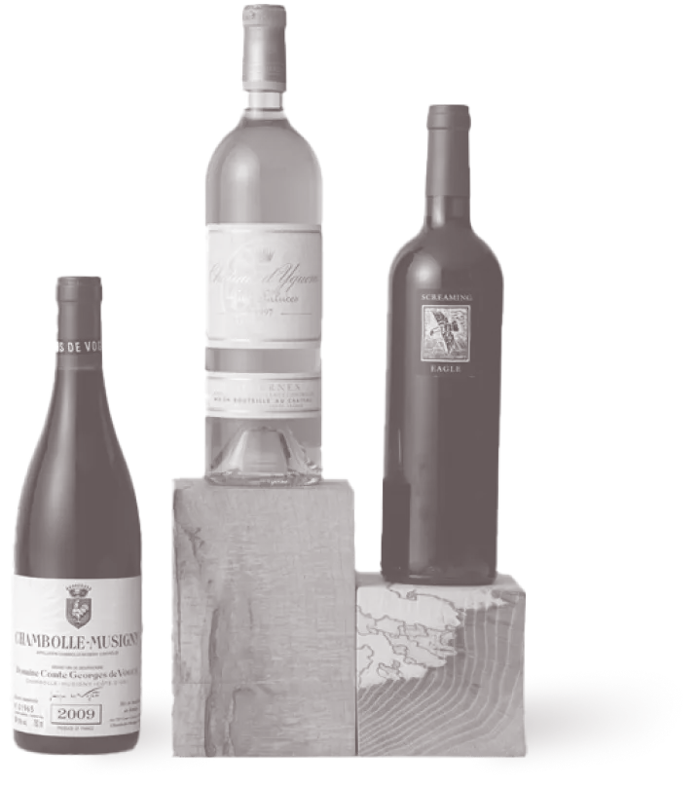
会社紹介
2026年6月
株式会社WineBank

Slide 2
COMPANY INFORMATION
会社概要

Slide 3
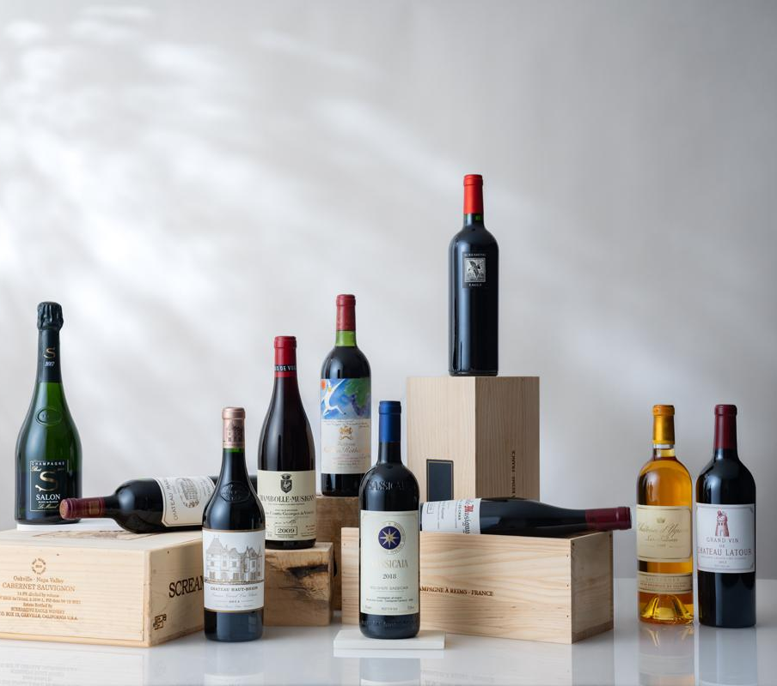
会社概要
会社名 |  | 株式会社WineBank（旧社名：有限会社中村）
代表取締役 |  | 中野 邦人（Nakano Kunihito）
資本金 |  | 437,169千円（資本準備金含む）
本社 |  | 東京都港区六本木4-12-8 第6DMJビル 2階
創業 |  | 1970年10月
事業概要 |  | ■ワインを中心とした酒類販売 ■レストラン事業 ■Wine × Technology事業（WineTech事業） ■その他上記に付随する事業
主要株主 |  | ﾏﾈｰﾌｫﾜｰﾄﾞﾍﾞﾝﾁｬｰﾊﾟｰﾄﾅｰｽﾞ株式会社 株式会社ベクトル 寺田倉庫株式会社 株式会社PrivateBANK

Slide 4
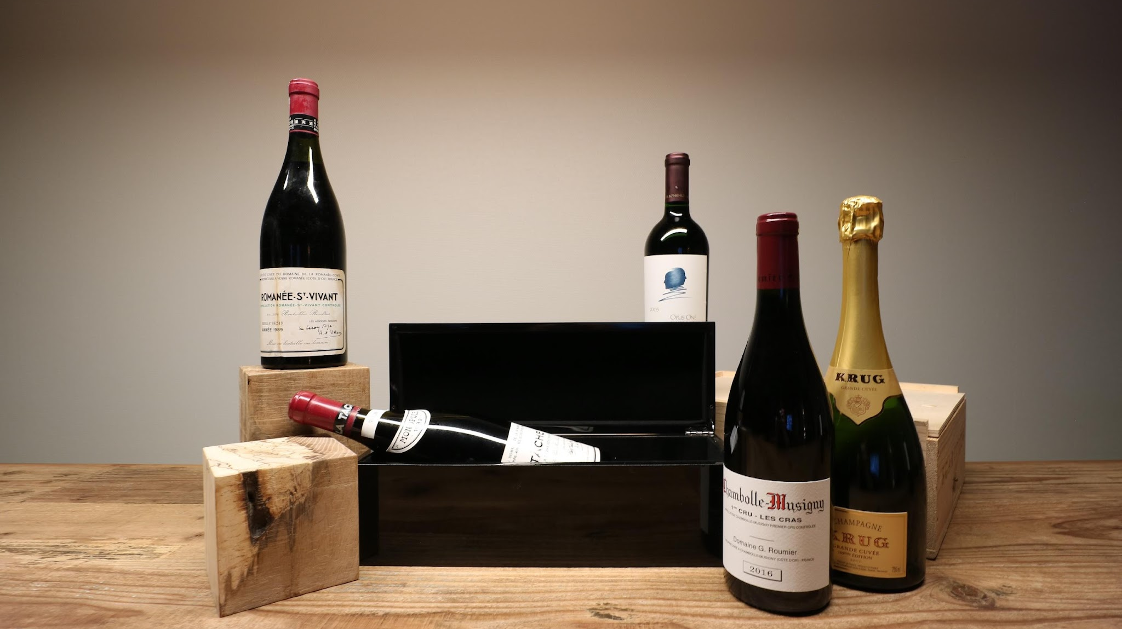
Mission｜既存のワイン流通をアップデートする
Vision｜全ての人にファインワインを
５年以内に100億相当のワインをクラウドワインリストへ。
「Cloud Cave」を個人会員と飲食店会員向けに提供し、ワイン流通に変革をもたらします。
・ 個人も飲食店も、時価（インターネット最安値）でワインを仕入れることが可能になり、大手ECやオークションなどの
中間マージンの負担がなくなります。
・ 飲食店会員は高額なワインを店内に在庫しなくてもワインリストが華やぎ、CF上のメリットも。
・ 自己利用や贈答含めて50万本の在庫にアクセスでき、時価で入手できるメリットがあります。
「Cloud Cave」をご自身のセラー代わりに利用し、いつでもどこでも安心・安全なファインワインを楽しめる世の中に。
CONFIDENTIAL

Slide 5
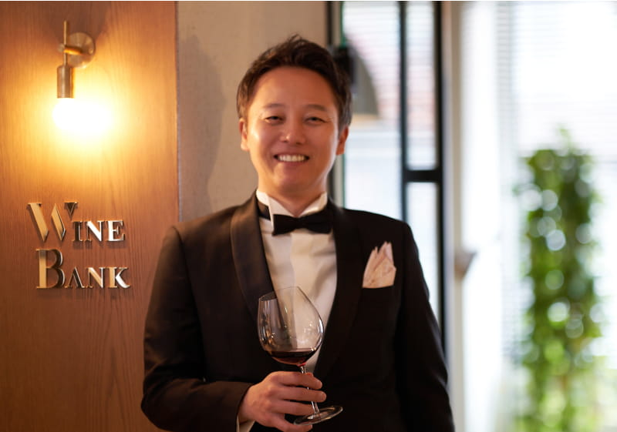
経営陣紹介
生年月日 1979年03月13日
最終学歴 東洋大学 工学部卒業
職歴
2001年04月 株式会社モリモト入社
（不動産投資事業部にて不動産購入・売却及び不動産証券化に携わる）
2003年09月 株式会社モリモト退社
2003年10月 株式会社LEXINGTON入社
（富裕層向け資産コンサルティング）
2006年06月 株式会社LEXINGTON退社（株式会社Seven Signatures転籍）
2006年07月 株式会社Seven Signatures取締役就任
（Hotel-Condo事業開発・投資スキーム構築・国内不動産開発に携わる）
2008年07月 株式会社あどばる設立 代表取締役社長就任
2020年07月 株式会社WineBankをM&Aにて100％取得し、代表取締役就任
2021年12月 株式会社あどばる、東証プライム上場株式会社ビジョングループ入り(50.1％)
2024年6月 株式会社アピシウスをM&Aにて100％取得し、代表取締役就任
中野 邦人
Kunihito Nakano
株式会社Seven Signaturesにて、Donald Trump氏とハワイでTrump tower Waikiki プロジェクトに関わり1日あたりの売上高のギネス記録樹立。
担当役員として学んだ不動産業のスペースシェアリング事業にて、飲食・宿泊・会議などの時間貸しコンテンツをあどばるで事業展開。
あどばる含め４社上場企業グループ入りを決断し、現在シリアルアントレプレナーとして株式会社WineBankGroupを拡大中

Slide 6
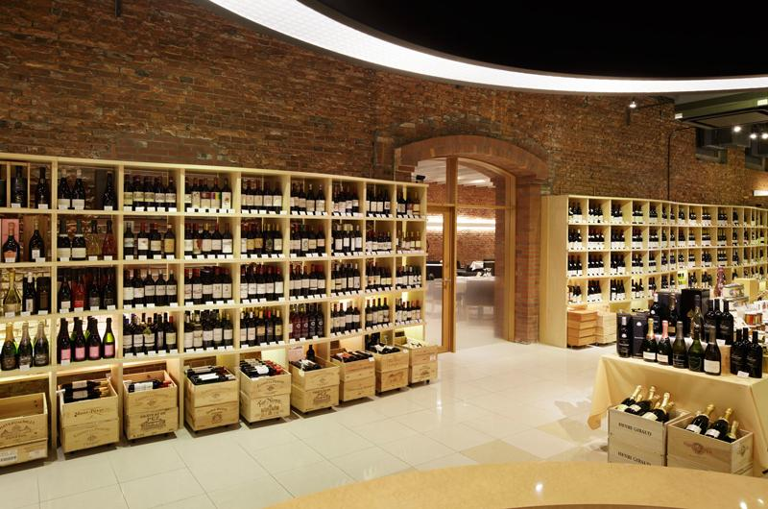
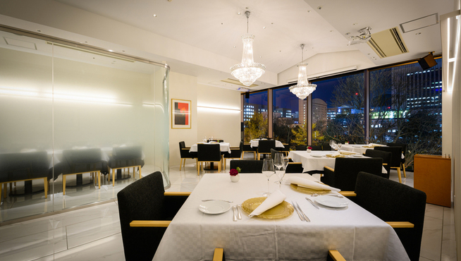
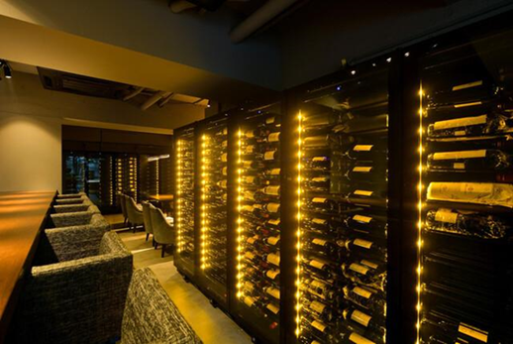
会社沿革
1970年10月 北海道札幌で有限会社中村 開業
1996年よりワイン販売注力、2007年レストラン ル・ヴァンテールオープン（2017年に譲渡）
2007年05月 楽天市場出店開始
（2025年2月現在、Yahooショッピング, Terrada Wine Marketにも出店中）
2011年04月 ラ・ブリック（レストラン）、カーヴ・ド・ブリック（ワインショップ）オープン
2020年07月 有限会社中村をM＆A
2021年12月 第三者割当増資により株式会社PrivateBANKより3,750万円を調達
2022年05月 Wine Cave Roppongiオープン
2022年07月 ワインファンド1号開始
2022年09月 株式会社WineBankに社名変更
2022年09-10月 第三者割当増資により株式会社イノベーション・株式会社ベクトル・寺田倉庫株式会社より8,582万円を調達
2023年02月 ワイン投資プラットフォーム「WineBank」リリース
2023年09月 マーケットプレイスを見据えた所有ワイン登録サービス リリース
    第三者割当増資によりマネーフォワードベンチャーパートナーズ株式会社より1.5億円を調達
    2024年06月 株式会社アペックスより株式会社アピシウス株式を合同会社WineBank P3にて100%取得
ワインEC事業
飲食事業
飲食事業
ワインテック事業
ワインテック事業
ワインテック事業
飲食事業

Slide 7










株主及び主要提携先
大手事業会社や投資家の皆様にサポート頂いております
累計調達額
東証プライム上場
マネーフォワードグループ
東証プライム上場
9.5
億円
株主
独立系最大の倉庫会社
超富裕層向けファミリーオフィス
ワイン在庫(管理含む）
32
主要
提携先
億円

Slide 8
BUSINESS INTRODUCTION
事業紹介
CONFIDENTIAL

Slide 9
事業の強み
１．創業55年の酒販業実績（昭和の酒販店）
２．国内大手有名インポーターからの直接取引による特価・正規品仕入
３．海外輸出入ライセンスを活かしたネットワーク・情報収集・仕入力
４．数千名のワイン愛好家・富裕層会員規模
CONFIDENTIAL

Slide 10



事業概要
ワインの仕入れを強みに、オンライン×オフラインでの事業展開
グループ売上：2025年12月期 65億 2026年12月期 70億超
来期売上
100%
を維持
長年の販売実績をもとに売上維持
来期売上
200%
に拡大
SBI提携/世界初ワインSTにより安定収益を確保
自社EC事業
（オンライン）
WineTech 事業
楽天・Yahoo・寺田ワイン
マーケットでのEC事業
所有ワインのクラウド管理、マーケットプレイスの運営、
ワインファンド事業
来期売上
200%
に拡大
ティエリーマルクスの過去国内出店実績より安定収益の見込み
来期売上
拡大
見込み
ティエリーマルクスによる認知拡大で会員数拡大を後押し
レストラン/ワイン卸事業
（オフライン）
会員制ワインサロン事業
グランメゾン含むワインを
中心としたレストラン事業
WineBank
CLUB
月額会費制でワインの購入や
レストランをお得にご利用
いただけるサービス

Slide 11
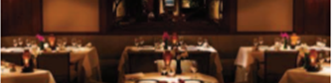
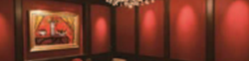
WineBank × アピシウス
銀座の老舗グランメゾンを100％承継。経営者と仕組みを変えて伸ばしました
売上高
営業利益
幹部メンバー継続率
＋30%
＋2.5倍超
100%
取得前比（2年間）
取得前比（2年間）
一人も欠けていません
取得前と、取得から2年後
取得前（〜2024年5月）
取得後2年（2026年）
業績
39年間赤字。40年目に黒字化
売上＋30%／営業利益＋250%超
人員
―
幹部メンバーは全員継続。入替えなし
労働環境
サービス残業が常態化
サービス残業を撤廃。残業ゼロの体制へ
店舗
―
一部改装・修繕を実施。業態は不変
アピシウス（東京・銀座） 1983年開業
グランメゾンは、引き継いでも継続・成長できる。
私たちが学んだのは収益改善の手法ではありません。人を入れ替えず、労働環境をむしろ良くしたうえで、店は伸ばせるということです。
CONFIDENTIAL

Slide 12
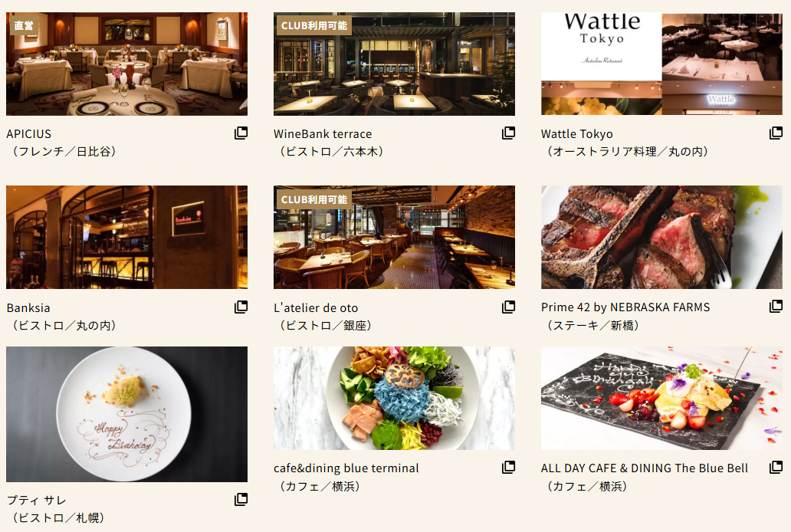
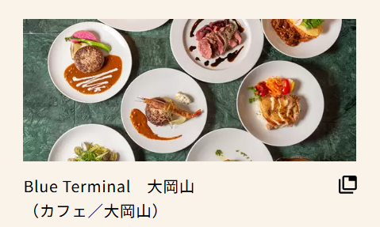
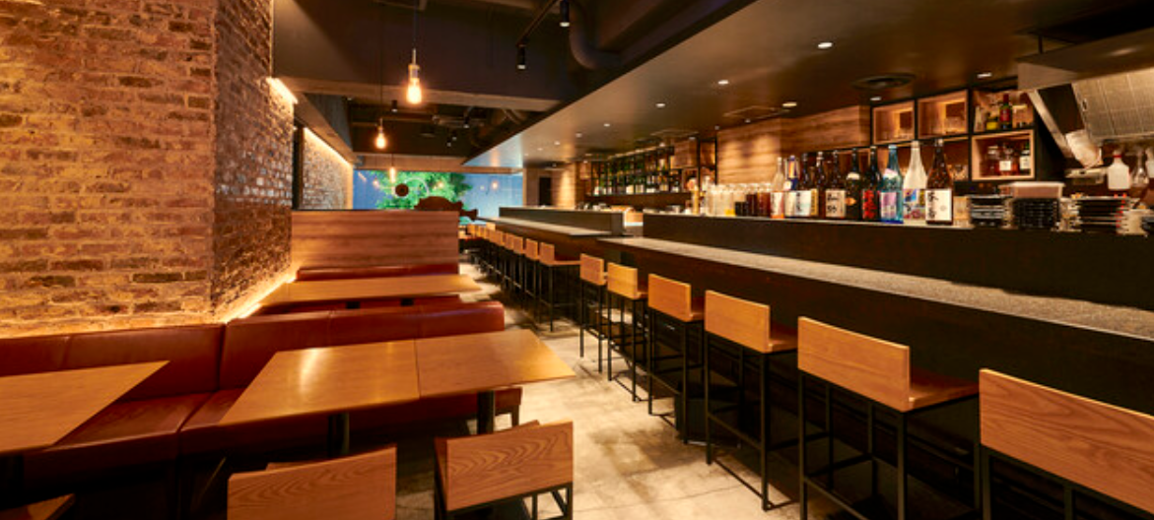
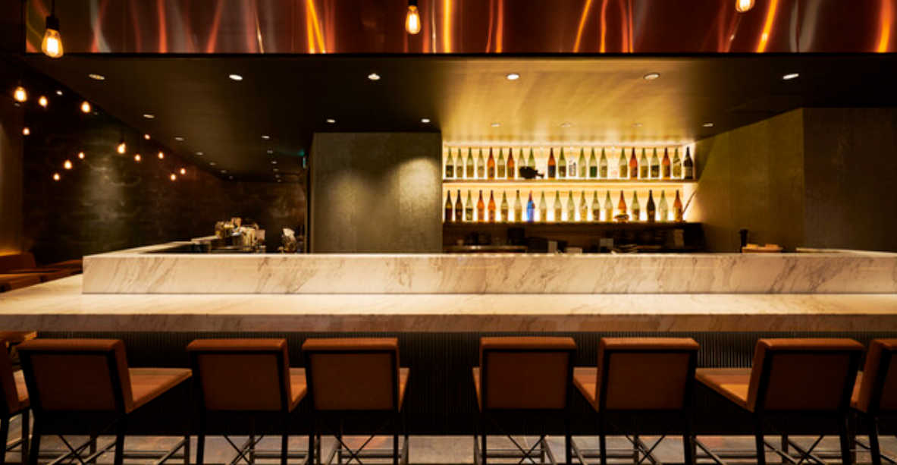
提携飲食店（全26店舗、ワイン関連レストラン多数）
※ほか東京６店舗/神奈川８店舗/催事店舗多数
KINKA sushi bar izakaya 渋谷
(寿司バー／渋谷）
KINKA sushi bar izakaya 六本木
(寿司バー／六本木）

Slide 13
成長戦略 PhaseⅠ
海外著名シェフと業務提携

Slide 14
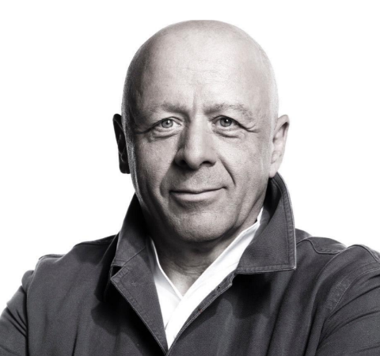
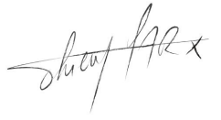
THIERRY MARXとは
History
● 1959年 パリ20区に生まれる
● 1977年 軍隊に所属
● 1978年 パティシエの資格を取得
● 1988年 トゥール 「ロック・アン・ヴァル」でミシュラン1つ星を獲得
● 1991年 ニーム「シュヴァル・ブラン」でミシュラン1つ星を獲得
● 1999年 メドックの ルレ・エ・シャトー「コーディヤン・バージュ」 ミシュラン2つ星を獲得
● 2006年 ゴー・エ・ミヨ シェフ・オブ・ザ・イヤー受賞
● 2010年 マンダリン オリエンタル パリ
「シュール・ムジュール パール ティエリー・マルクス」でミシュラン2つ星を獲得
● 2013年 フランス レジオン・ドヌール勲章を受賞
● 2022年 ミシュランガイドの年間ベストメンターに選ばれる
● 2023年 パリ8区サントノーレに「オノール」オープン
日本再進出、パリでミシュラン累計7つ星・ミシュラン星請負人の呼名も
同世代のシェフの中でも、著名でかつ尊敬を集めるシェフの一人として最も注目されている
“幸せな瞬間や自分へのご褒美、誰かと共有することで生まれる温かい気持ちは、
私にとってすべてです。活気と刺激に満ちた雰囲気の中で、友人や家族との
時間を最大限に楽しむことができる、それがレストランなのです“
CONFIDENTIAL

Slide 15
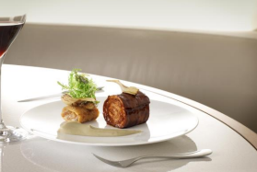
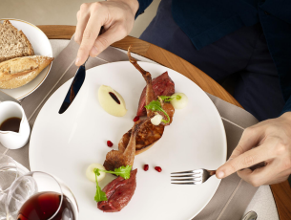
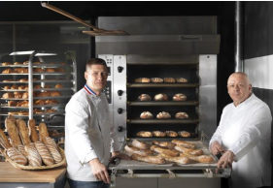
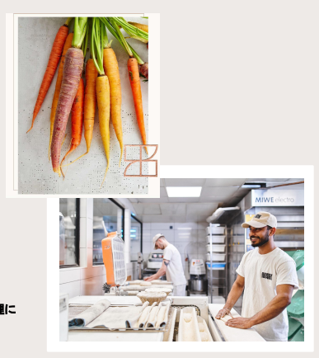

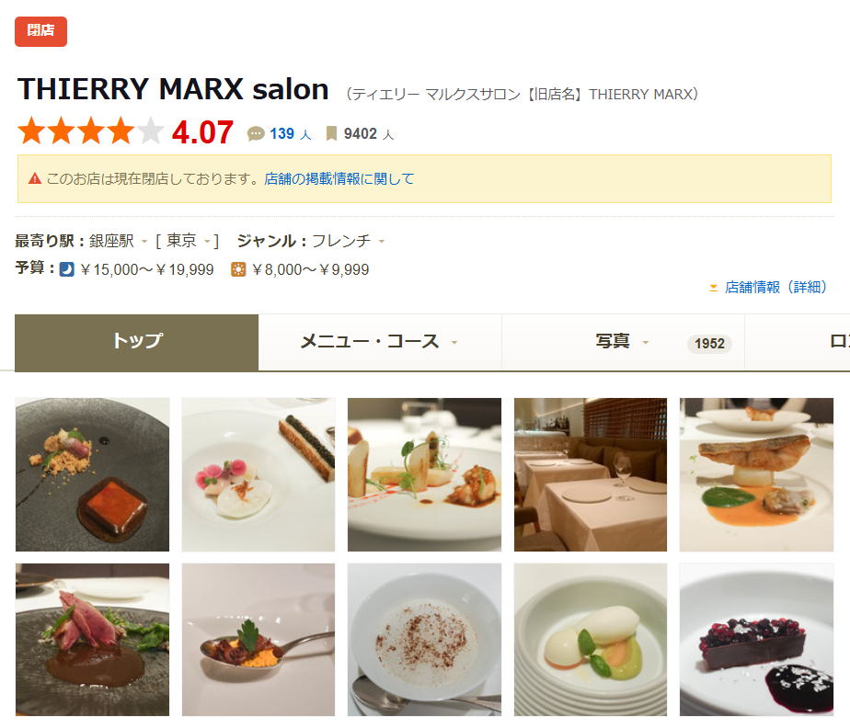
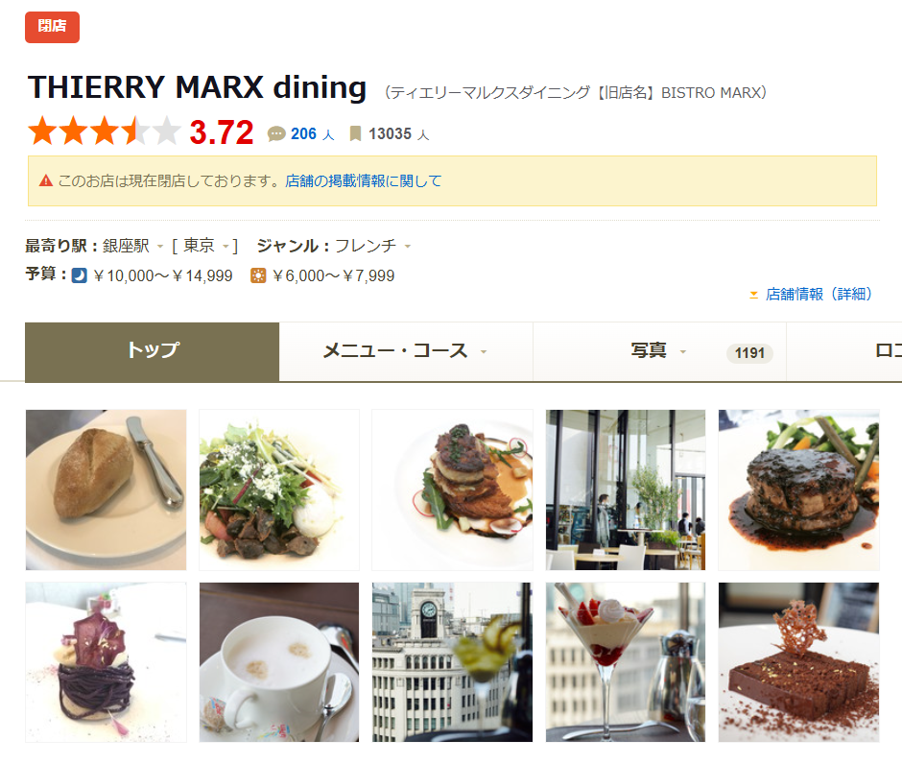
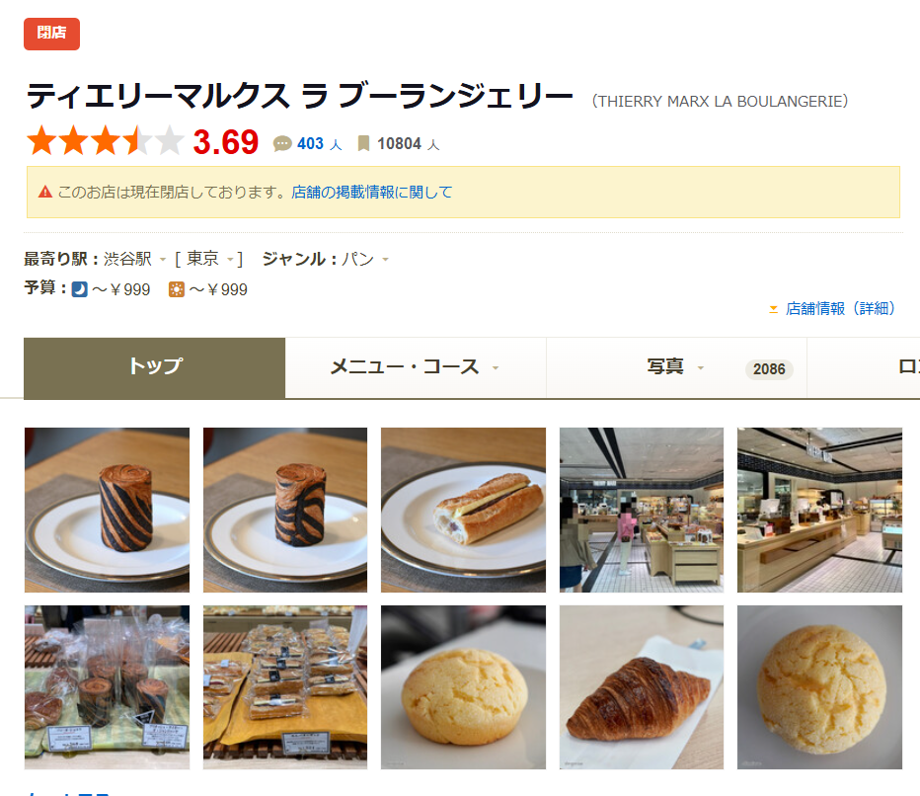
THIERRY MARXとは
事業内容
事業内容
レストラン
・「シュール・ムジュール パール ティエリー・マルク ス」
ホテル「マンダリン オリエンタル パリ」内 ミシュラン2つ星
・「カメリア」
ホテル「マンダリン オリエンタル パリ」内 オールデイ ダイニング
・「マダム・ブラッスリー」エッフェル塔1階（地上58メートル）
朝食からディナーまで楽しめるブラッスリー
・現在パリ8区に新レストランの着工準備中
ブーランジェリー
・「ティエリーマルクス ベーカリー」
・ファストカジュアルのコンセプトで料理とパンの世界を融合
現在、パリ市内に5店舗
東京渋谷に「ティエリーマルクス ラ ブーランジェリー」を構える
環境への配慮
・100％認証食品を使用
・プラスチック製品の使用削減
・食品を100％リサイクル活用（アンチ廃棄物）
・ゼロ・ウェイスト宣言（食品の2次利用等、無駄を無くす努力）
社会貢献および教育
・社会生活から隔離された人々の社会復帰、自立できる経済モデルを構築
・フランスでの職業復帰率は10％を占める
・パリ市と共に、社会的・職業的自立を主な目的とした
「Cuisine mode d‘emploi（調理における職業訓練所）」 を設立
・拘置所にて受刑者に料理教室を開催、 職業復帰プロジェクトを支援
・「College Culinaire （コレージュ・キュリネール）」の創立メンバー
その他の活動
過去の店舗展開
・新しい形の料理雑誌「BON」創立（出版）
・「トップシェフ」「マスターシェフ」の審査員（TV番組）
・フードビジョン・パリ2024
・食のセレクトショップ「Omie et Cie」
アドバイザーとして、商品やレシピの提案を行う
・「フランス料理研究センター」 設立
物理化学者のラファエル・ハウモンと共に調理を科学的な分析/提議を行う
・国際宇宙ステーションでのガストロノミー・メニューを制作
CONFIDENTIAL

Slide 16
ティエリーマルクス×TBSと協業する目的
“3つの柱”でレストラン/ワイン卸事業の拡大へ
1
2
3
仕入れ力の強化
販売の促進
TBSアライアンス
ティエリーマルクスの信頼性
・権威性を生かして、
海外からのワイン仕入れ
をさらに強化可能。
国内においても、希少ワインの割り当てを増やせる可能性あり。
ティエリーマルクスの過去出店実績（日本国内）より、
店舗での継続的なワイン売上
が期待できる。
当社レストラン/ワイン卸事業の収益としては、
来期売上200%
まで成長する見込み。
TBSの参画により、
圧倒的なPR/販促の効果
が期待できる。
ティエリーマルクス店舗だけでなく、運営会社である
当社WineBankの認知拡大
にも寄与。
CONFIDENTIAL

Slide 17
成長戦略 PhaseⅡ
国内オーベルジュ構想

Slide 18
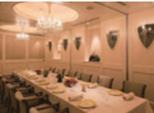
国内オーベルジュ構想
ワイナリーに隣接し、温泉を持つ。日本にまだ無いオーベルジュをつくります
料理
ワイン
滞在
一日十数名だけ
ワイナリー隣接
温泉 ＋ 10室
その土地の生産者と、同じテーブルに
造り手の畑が、窓の外にある
食後に、移動しなくていい
構想の骨子
一般的なオーベルジュ
当社が考えるオーベルジュ
立地
景勝地・観光地に単独で建つ
ワイナリーに隣接。造り手が徒歩圏にいる
ワイン
地元ワインが中心
当社在庫32億円から、世界のファインワインを産地価格で
滞在
宿泊機能のみ
温泉を併設。食後に移動しないから、もう一本開けられる
運営
オーナーシェフの個人事業
グランメゾン運営会社が担う。料理人に経営を背負わせない
ブラッスリー出店計画（2027年4月 六本木 → 2030年〜 リゾート含め年2店舗）の先に着手。 候補地：北海道（余市・仁木）／長野（東御）／山梨（勝沼）
料理人が、一日の終わりまでお客様と過ごせる場所を。
ゼロから新しい店をつくるより、長い時間をかけて積み上げられたものを、壊さずに次の世代へ渡す。私たちが得意なのは、そちらです。
CONFIDENTIAL

Slide 19
Appendix
CONFIDENTIAL

Slide 20
仕入の強み
リセールバリューがFine Wineに関しては年率10％程度成長
良質なワインを「正規品」かつ「大量」に仕入れられるかが鍵
店頭価格
150-300
レストラン
100
希望小売価格
購入価格
80-100
消費者
80
ネット最安価格/並行輸入価格
仕入価格
70
酒販店②
仕入価格
60
60
酒販店①
仕入価格
40
40
インポーター
生産者
WineBank
新規参入業者
CONFIDENTIAL

Slide 21
日本のワイン市場
◆ワイン消費の市場規模
◆ワインのEC販売市場
→実店舗（小売店）での販売、飲食店での消費を含めると更に大きな市場といえる。
◆ワインオークション市場
総消費額 約4.6兆円*（全ワインの消費含む） 総消費量約33万kl**
*Japan Wine Market: Industry Trends, Share, Size, Growth, Opportunity and Forecast 2024-2033 / imarc
**酒のしおり（令和7年7月） 酒類販売（消費）数量の推移 / 国税庁
約2,000億円 ※EC化率4.52%より算出
「食品、飲料、酒類」のEC化率4.52%（令和6年度電子商取引に関する市場調査 / 経済産業省）
約25億円 ※Toplot・sinwa・yahooオークション落札実績より想定
CONFIDENTIAL
Notes:
https://www.imarcgroup.com/japan-wine-market

Slide 22
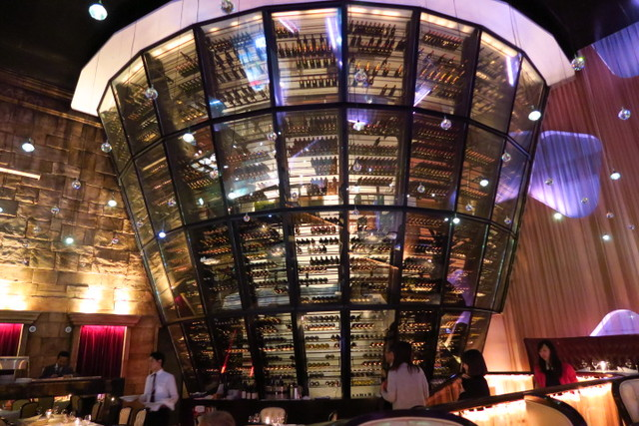
次世代型ワイン卸業×ワイン流通業
コンセプト
『大型ウォークインワインセラーを目玉とした、セラー在庫共有型フードホール』
フロア中央に数千本規模の大型ウォークインワインセラーは設置し、360度にわたってワインセラーを囲むようにワイン専門飲食店の区画を複数配置。
各飲食店は大型セラーの豊富な在庫からいつでもワインを購入でき、セラー在庫共有による経済合理性と豪華な景観を兼ね備えた、
消費者・出店者・商業施設にとってWin-Winなフードホールをご提案します。 ※ワインに限らず酒類全般
POINT 01
360度の豪華な大型ウォークインセラー
POINT 02
回遊通路を挟んで各店舗からセラーが見える
01
02
03
※客単価・区画割りは、日比谷ミッドタウン地下1階
フードホールや虎ノ門横丁をイメージ。
セラー30坪程度＋店舗100坪程度の面積を想定。
ワイン
セラー
11
04
10
05
06
POINT 03
数千本の在庫からいつでもワイン購入可能
回遊通路
※商業施設全体（レジデンス含め）にも卸値で
ワインを販売することで、施設全体の活性化・
経済合理性の向上も期待できる。
09
07
08
※参考写真
フロア平面イメージ
出店者
商業施設
①経済合理性
②CF改善
③集客力
Win-Winな
事業モデル
×
①話題性
②経済合理性
ワインが
卸値～ネット最安値
で即時購入できる
購入した分の支払い
になるため
店内在庫が不要
セラー代も掛からず
大型セラーが借景に
大型ワインセラー×複数店舗出店による次世代型の新空間を演出
施設イメージ・集客力を大幅向上
出店者のメリットも大きいため
出店誘致がしやすく、
賃料・保証金の引き上げも可能に

Slide 23
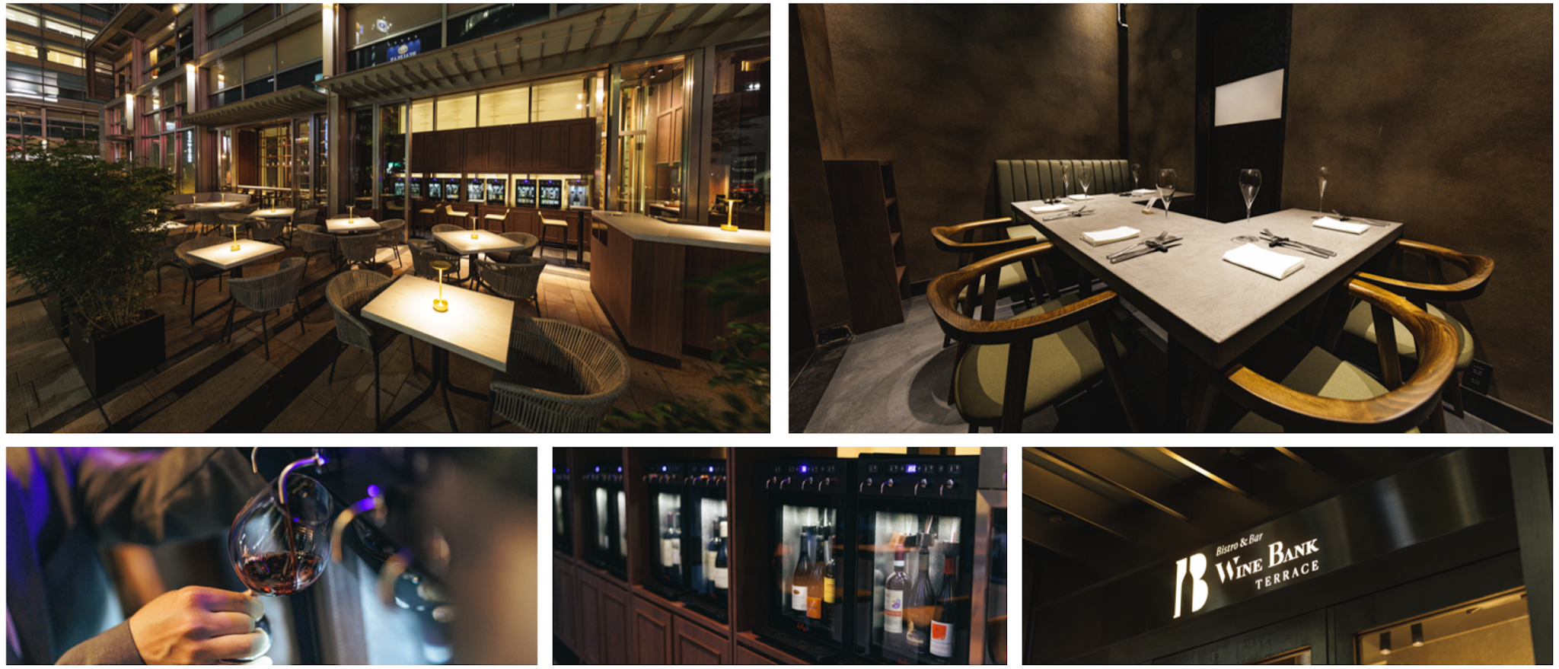
Bistro & Bar WineBank terrace
ミッドタウン六本木路面店に7月7日オープン！
インポーターの強みを活かしたWineBankCLUB会員用のフラグシップワインバー

Slide 24

WineBankマーケットプレイス
WineBankマーケットプレイスでは、
ファインワインを専門に取り扱っています。
当社が厳選した希少銘柄のセット販売や、
会員ランクに応じた優待もあり、
ユーザーの皆様のニーズを叶えるサービスを提供します。

Slide 25
マーケットプレイスの狙い
安心・安全なセカンダリーマーケットやファインワインをより身近に感じてもらうために
ワインの (セカンダリー) マーケットの課題
売り手
(個人)
適正価格での売却 ワインを売りたいときに、選択肢が少なく適正価格がわからない
流動性が低い 売却に時間がかかるか、時間をかけて売却しても高値にはならない
買い手
(個人・飲食店)
信頼性 フリマサイトだと匿名のため情報の真偽や商品の劣化が信用できない
希少銘柄の入手困難 ECサイトは希少銘柄が少なく、既存オークションは頻度が少ない
適正価格での購入 セカンダリーの適正価格がわからない
「フリマの手軽さ × オークションの信頼」を備え
＝いつでも「即決価格購入＋正規品」のプラットフォーム

Slide 26








WineBankマーケットプレイスサービス詳細
安心・安全なセカンダリーマーケットやファインワインをより身近に感じてもらうために
会員のみで
安心な取引
適正価格での売買
オファー機能つき
将来的にはWineBank
サービス全体でシームレスな会員グレード連携
会員には
シークレットセールの開催
ウィッシュリスト登録で
希望商品出品時に優先通知
購入ワインの
保管を委託可能
提携飲食店に送付して
抜栓料無料で楽しめる
（特定会員限定特典）

Slide 27
マーケットプレイス全体構想
日常的にワインを楽しみたい個人から、ワインの長期保管、飲食店等の購入層に利用
Wine × Technology ＝ WineTech事業
買い手
WineBankグループ
売り手
・自社在庫・管理在庫
約26億円
WineBank Market Place
ネット購買層
・楽天/Yahooなどの
ポータル利用層
「時価にて」ご所有ワインの売却 ＆ 消費用ワインの購入
提携企業顧客
※時価＝インターネット最安値≒オークション価格
・推定70－80億円
・約20万本
オークション購入層
買い手購入用途
Market Placeメリット
・提携飲食店割引
・ワイン持込料無料
・ネット最安値割引購入
・贈答ワイン選定、配送
・その他ワインにかかわる全般
・年間取引額
推定25億円
・ワイン長期保管
・飲食店仕入
・ワイン消費（BYO）
・ワイン贈答
・その他
プリムール購入者
・ボルドー
・ブルゴーニュ
樽買い先物売買
飲食店
・飲食店での
ワイン消費
Notes:
https://www.meti.go.jp/statistics/toppage/report/minikaisetsu/hitokoto_kako/20210906hitokoto.html
https://www.nta.go.jp/taxes/sake/shienjigyo/pdf/0021001-121_02.pdf

Slide 28

PMF（プロダクトマーケットフィット）を終え、資金投下し認知度上げれば業績拡大局面
１．VC及び上場企業投資含めて4.1億調達済
株主：マネーフォワードVC・寺田倉庫、ベクトル、PrivateBank及び経営陣 → 資金調達順調
２．WineFund運用
2022年10月～、総額4億、上場企業中心の投資家中心、TK出資及び社債活用 → 超富裕層とも相性が良い
３．SBI証券（トップページバナー＆メルマガ）
2023年10月～、1か月間、申込者40名、投資金額1000万超 → 投資層が多い広告と相性が良い
2024年9月メルマガのみ実施、投資額1000万超
４．資産運用エキスポ＠東京ビッグサイト
2024年7月～、3日間、申込者17名、投資金額1500万前後 → 富裕層向けリアルイベントも相性が良い
５．銀座にある創業41年のグランメゾンアピシウスをWineBankGroupとして100％株式取得
日本トップクラスのワイン在庫、ソムリエ、仕入れルートの強化 → インポータ×グランメゾンでワイン仕入強化
現状
１．ワイン在庫26億(管理含)→100億に強化する上で資金力の更なる強化が必要
２．進行中の大手業務提携により当社サービスによる認知度向上から売上拡大局面を推進
CONFIDENTIAL

Slide 29
すべての人にFineWineを！

